Slide 1
趣味数学：
平面图形等面积分割问题

Slide 2
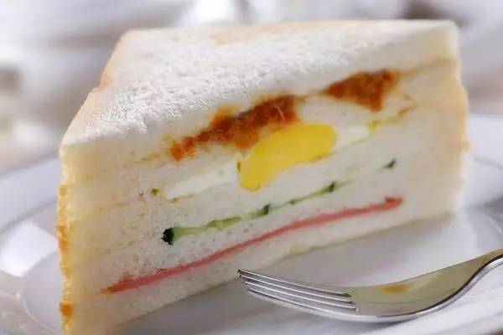
火腿三明治定理

Slide 3
任意给定一个火腿三明治，总有一刀能把它切开，使得火腿、奶酪和面包片恰好都被分成两等份。
火腿三明治定理可以扩展到 n 维的情况：
1. 如果在 n 维空间中有 n 个物体，那么总存在一个 n - 1 维的超平面，它能把每个物体都分成“体积”相等的两份。
2. 这些物体可以是任何形状，还可以是不连通的（比如面包片），甚至可以是一些奇形怪状的点集，只要满足点集可测就行了。

Slide 4
问题1：
有一张圆形纸片，中间挖掉了一块小圆形。如何能直直地一剪刀将剩下的纸片分成大小相等的两部分？

Slide 5
问题2：
有一张长方形纸片，中间挖掉了一块小圆形。如何能直直地一剪刀将剩下的纸片分成大小相等的两部分？

Slide 6
问题3：
有一张长方形纸片，中间挖掉了一块小长方形。如何能直直地一剪刀将剩下的纸片分成大小相等的两部分？

Slide 7
问题4：
有一张等腰直角三角形形纸片，中间挖掉了一块小圆形。如何能直直地一剪刀将剩下的纸片分成大小相等的两部分？
θ

Slide 8
思考与探究：
有一张不规则纸片，中间挖掉了一块不规则图形。如何能直直地一剪刀将剩下的纸片分成大小相等的两部分？

Slide 9
小结：
1.本节课运用了哪些几何知识？
2.平面图形的分割体现哪些数学思想方法？
3.基于本节课的学习，你还能提出哪些几何问题？

